Slide 1

Estudo de Mercado
Serviços de Estética
guilhermenagel.com.br

Slide 2





O Brasil ocupa a quarta posição entre os principais mercados mundiais de estética, ficando atrás somente de Estados Unidos, China e Japão.
1° Estados Unidos
2° China
19,4% | US$102.6 bi
16,7% | US$88.2 bi
3° Japão
4° Brasil
6,2% | US$32.0 bi
4,3% | US$22.9 bi
guilhermenagel.com.br
fonte: ABIHPEC, 2023

Slide 3
Até 2030, a projeção é que o mercado mundial de
estética não cirúrgica
triplicará seu faturamento.
2030
2022
US$335.2 bi
US$113.4 bi
guilhermenagel.com.br
fonte: ISAPS, 2022

Slide 4
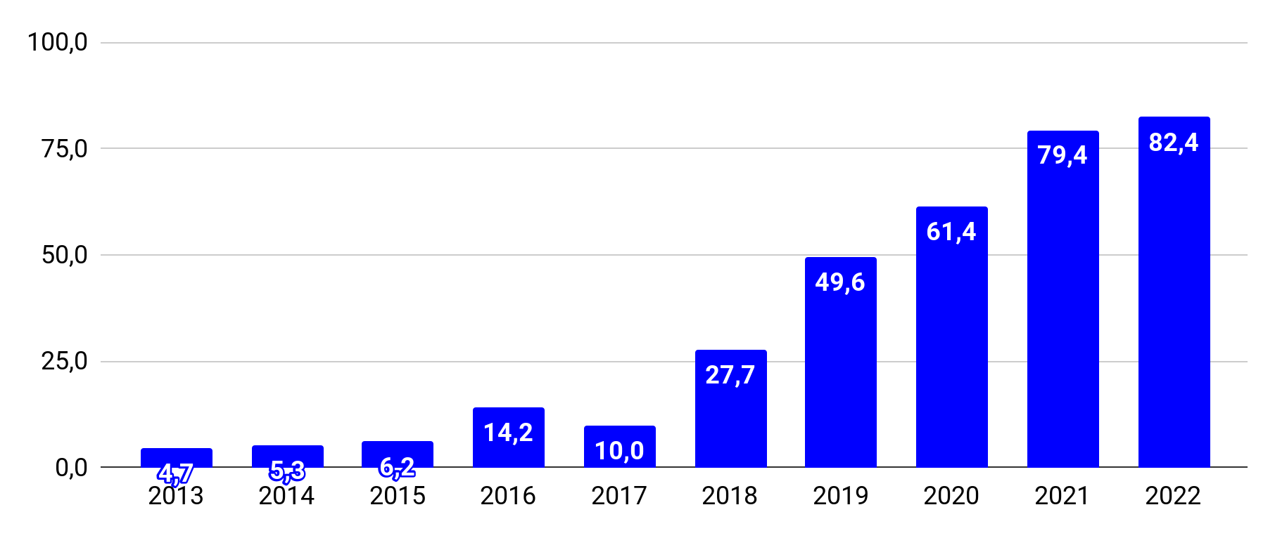
O interesse por procedimentos estéticos
tem crescido ao longo dos anos
guilhermenagel.com.br
fonte: Google Trends , 2023

Slide 5
Meses com maior interesse
Meses com menor interesse
Setembro (+18%)
Agosto (+10%)
Novembro (+9%)
Maio (-15%)
Junho (-14%)
Fevereiro (-12%)
guilhermenagel.com.br
fonte: Google Trends , 2023

Slide 6
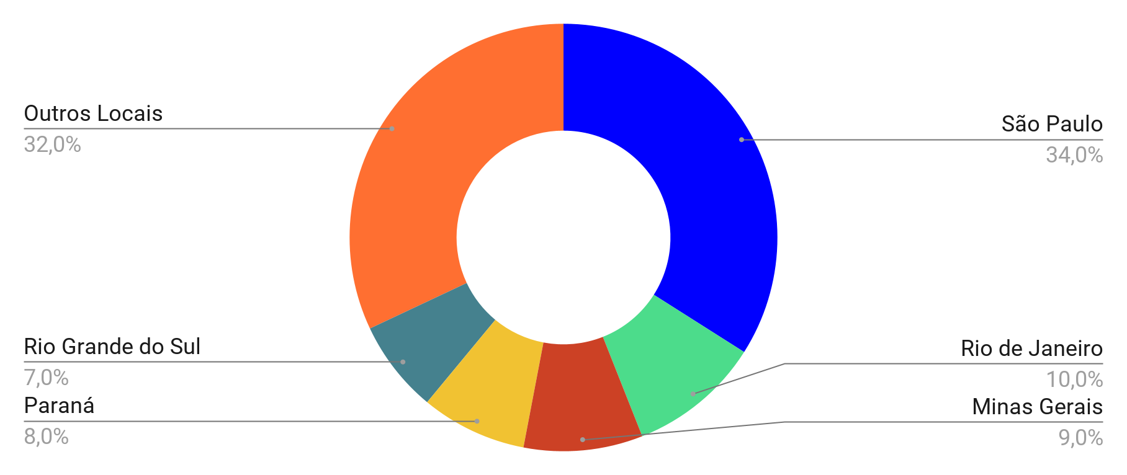
Estados com maior interesse
guilhermenagel.com.br
fonte: Planejador de
Palavras-chave do Google, 2023

Slide 7

Média de 1.574.920 pesquisas mensais por palavras relacionadas à
Serviços de Estética
guilhermenagel.com.br
fonte: Planejador de
Palavras-chave do Google, 2023

Slide 8
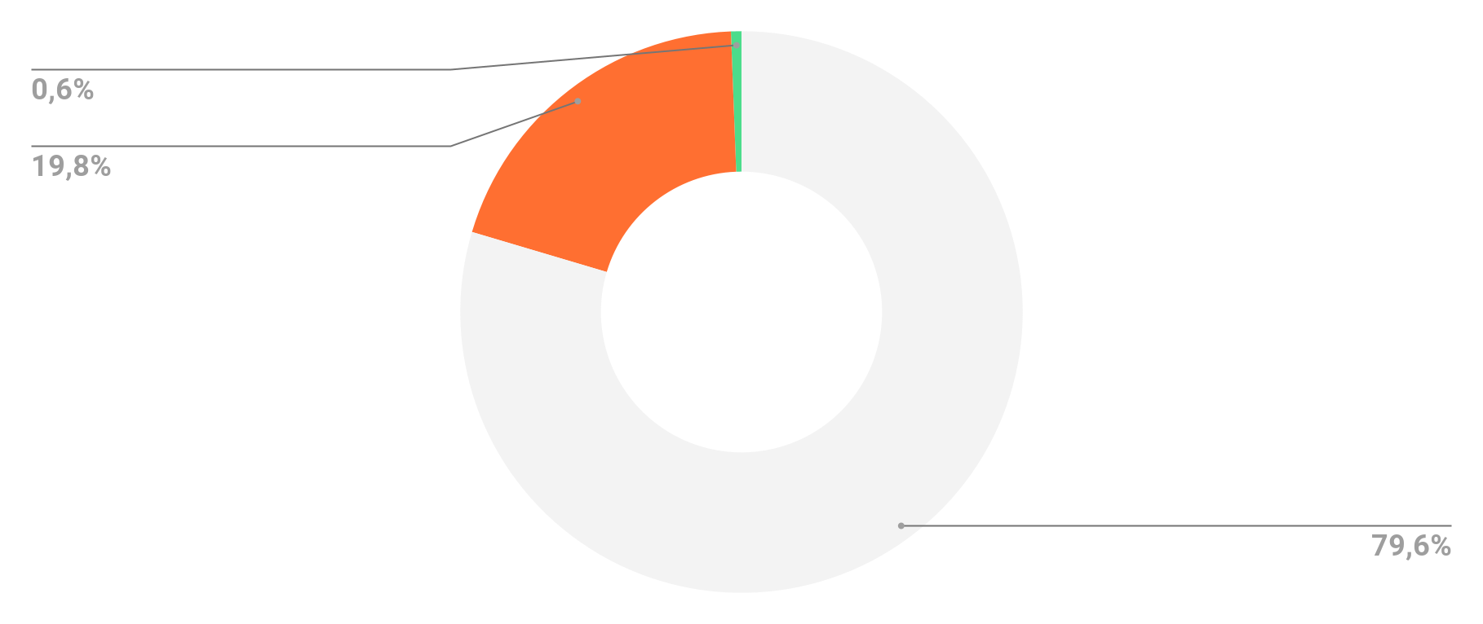
Buscas por dispositivo
guilhermenagel.com.br
fonte: Planejador de
Palavras-chave do Google, 2023

Slide 9
Principais termos de busca
Palavra-chave
Lance (menor)
Lance (maior)
Média mensal
harmonização facial
preenchimento labial
massagem modeladora
clinica de estetica
limpeza de pele profunda
drenagem linfática preço
limpeza de pele masculina
microagulhamento preço
preenchimento labial ácido hialurônico
R$ 0,87
R$ 1,03
R$ 0,27
R$ 1,07
R$ 0,81
R$ 0,66
R$ 0,66
R$ 0,68
R$ 1,04
R$ 4,30
R$ 4,77
R$ 1,77
R$ 3,40
R$ 2,55
R$ 2,16
R$ 2,86
R$ 2,24
R$ 5,93
110.000
60.500
33.100
27.100
18.100
3.600
2.900
2.900
390
guilhermenagel.com.br
fonte: Planejador de
Palavras-chave do Google, 2023

Slide 10
Em resumo, os anúncios digitais são uma excelente maneira para clínicas de estética
aumentarem seus lucros.
Com estratégias bem construídas e sempre de olho no estado atual do mercado, a internet pode ser a principal fonte de resultado para o seu negócio!
guilhermenagel.com.br

Slide 11
guilhermenagel.com.br

